Slide 1
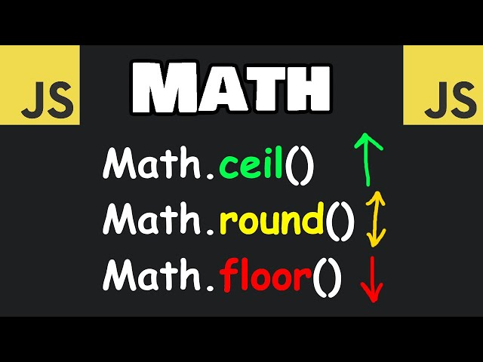
JavaScript: Math, Condiciones, Bucles y Depuración
Link a la presentación
Prof.Ramiro Estigarribia

Slide 2
🔢El Objeto Math
Probar el código: https://w3schools.com
Permite realizar cálculos matemáticos.
Math.E // devuelve el número de Euler
Math.PI // devuelve PI
Math.SQRT2 // devuelve la raíz cuadrada de 2
Math.LN10 // devuelve el logaritmo natural de 10
👉 Ejemplo práctico: console.log(Math.PI); // 3.141592653589793

Slide 3
✨Redondear Números
Probar el código: https://w3schools.com
Math.round(x) Retorna el número entero más cercano.
Math.ceil(x) Retorna el número entero más cercano hacia arriba.
Math.floor(x) Retorna el entero más cercano hacia abajo.
Math.trunc(x) Retorna la parte entera de x
Ejemplo: Math.round(4.6);

Slide 4
🔢Actividad 1: Math
Actividad: Implementar, comprender y personalizar el código en Visual Studio Code y compartir. (5 minutos)
Abrir Visual Studio Code.
Crear una carpeta (Clase 6) y 1 archivo: redondeo.html
Realizar cambios y mejoras! Agregar otro número: 9.9
Compartir el código! https://onecompiler.com/html/44gn3hby7

Slide 5
➕ Math.sign()
Probar el código: https://w3schools.com
Retorna el signo: 1 si es positivo, -1 si es negativo, o cero.
Ejemplo: Math.sign(5);

Slide 6
🎯Math.random()
Probar el código: https://w3schools.com
Permite realizar sorteos.
Devuelve un número aleatorio entre 0 y 1.
Math.random()

Slide 7
🎯Actividad 2: Sorteo
Actividad: Implementar, comprender y personalizar el código en Visual Studio Code y compartir. (5 minutos)
Abrir Visual Studio Code.
Crear 1 archivo: sorteo.html
Realizar cambios y mejoras! Agregar sorteo entre 0 y 100
Compartir el código! https://onecompiler.com/html/439m4sz4w

Slide 8
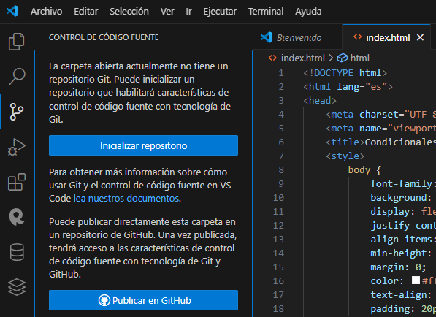
Subir Aplicación a GitHub
Desde Visual Studio Code vamos a subir nuestros códigos a Github.
* Si no aparece la opción: hay que instalar Git y luego reiniciar la computadora: https://git-scm.com/downloads
Click en este ícono ->

Slide 9
Subir Aplicación a GitHub
Click en este ícono ->
Luego inicializar repositorio y finalmente Publicar en Github.
* Si no aparece la opción: hay que instalar Git y luego reiniciar la computadora: https://git-scm.com/downloads

Slide 10
✅ Condiciones if, else
Probar el código: https://w3schools.com
Se utilizan para realizar acciones basadas en diferentes condiciones.
Condicional if: Se ejecutará si una condición es verdadera.
if (condición) { // código que se ejecutará si la condición es verdadera }

Slide 11
✅ Declaración: Else
Probar el código: https://w3schools.com
Permite especificar un bloque de código que se ejecutará si la condición es falsa.
if (condición) {
// código que se ejecutará si la condición es verdadera
} else {
// código que se ejecutará si la condición es falsa
}

Slide 12
✅ Actividad 3: If / Else
Actividad: Implementar, comprender y personalizar el código en Visual Studio Code y compartir. (5 minutos)
Abrir Visual Studio Code.
Crear 1 archivo: else.html
Realizar cambios y mejoras!
Compartir el código! Cambiar los colores https://onecompiler.com/html/439m648w7

Slide 13
Instrucción: Switch
Probar el código: https://w3schools.com
Permite seleccionar entre muchas opciones.
switch(expression) {
case x:
// code block
break;
case y:
// code block
break;
default:
// code block
}

Slide 14
🔁Bucle: For
Probar el código: https://w3schools.com
Permite ejecutar un bloque de código varias veces.
for (let i = 0; i < 3; i++) {
text += "El numero es " + i + "<br>";
}
Resultado: El numero es 0
El numero es 1
El numero es 2

Slide 15
🔁Bucle: For in
Probar el código: https://w3schools.com
Recorre las propiedades de un objeto.
for (key in object) {
// code block to be executed
}
Ejemplo: const persona = {nombre:"John", apellido:"Lopez", edad:25};
let text = "";
for (let x in persona) {
text += persona[x];
}

Slide 16
🎯Actividad 4: Switch / For
Actividad: Implementar, comprender y personalizar el código en Visual Studio Code y compartir. (5 minutos)
Abrir Visual Studio Code.
Crear 1 archivo: switch.html
Realizar cambios y mejoras! Agregar números y días
Compartir el código! https://onecompiler.com/html/44gnaeffc

Slide 17
🔁Bucle: While
Probar el código: https://w3schools.com
Recorre un bloque de código siempre que una condición específica sea verdadera. while (condition) {
// code block to be executed
}
Ejemplo:
while (i < 10) {
text += "The number is " + i;
i++;
}

Slide 18
Actividad 5: While
Actividad: Implementar, comprender y personalizar el código en Visual Studio Code y compartir. (5 minutos)
Abrir Visual Studio Code.
Crear 1 archivo: while.html
Realizar cambios y mejoras! Cambiar los números
Compartir el código!
https://onecompiler.com/html/44gnatw9b

Slide 19
🛠️Debug del Código
El código de programación puede contener errores.
Muchos de estos errores son difíciles de diagnosticar.
Buscar (y corregir) errores en el código de programación se denomina depuración de código.

Slide 20
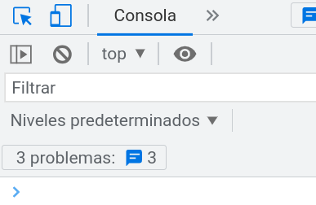
🛠️El Método Console.log
Probar el código: https://w3schools.com
Permite mostrar mensajes en la consola del navegador.
Para acceder hay que presionar F12 y elegir la Consola.
a = 5;
b = 6;
c = a + b;
console.log(c);

Slide 21
Actividad 6: Error en la Consola
Actividad: Implementar, comprender y personalizar el código en Visual Studio Code y compartir. (5 minutos)
Abrir Visual Studio Code.
Crear 1 archivo: consola.html
Realizar cambios y mejoras!
Compartir el código!
https://onecompiler.com/html/44pe5ykhu

Slide 22
¿Para qué sirve try-catch?
Permite capturar y manejar excepciones antes de que ocurran.
try {
//código con riesgo de generar error
} catch (error) {
//aquí solucionamos el error
}

Slide 23
Actividad 7: Try / Catch
Actividad: Implementar, comprender y personalizar el código en Visual Studio Code y compartir. (5 minutos)
Abrir Visual Studio Code.
Crear 1 archivo: try.html
Realizar cambios y mejoras! Cambiar colores
Compartir el código!
https://onecompiler.com/html/44pe6ys75

Slide 24
Actividad 8: Conversor de Monedas
Este proyecto utiliza la API gratuita de ExchangeRate-API.com
Necesitamos una clave de API para convertir las monedas. Podemos usar esta clave: f8b9ca5879111e54f4a3368c
Puedes reemplazar la clave de API por tu propia clave obtenida en la página ExchangeRate-API.com

Slide 25
Actividad 8: Conversor de Monedas
Abrir Visual Studio Code.
Crear 3 archivos: moneda.html, moneda.css, moneda.js
Copiar y pegar el siguiente código en Visual Studio Code. https://onecompiler.com/html/42stam6t4
Realizar cambios y mejoras! Agregar más monedas
Compartir el código!

